Slide 1
مشكلات النطق والكلام عند الأطفال
أعداد
الأستاذ المساعد الدكتور
علي محسن ياس العامري
الجامعة المستنصرية/ كلية التربية الأساسية

Slide 4
ـ تشمل مشكلات النطق والكلام لدى الأطفال مصادر مختلفة هي :
1-عيوب كلامية مصدرها العوامل النفسية مثل اللجلجة والتهتهة .
2- عيوب مصدرها عوامل عضوية أو وظيفية مثل الثأثأة ، والعيوب الصوتية ( البحة وخشونة الصوت أو حدته ) .
3- عيوب مصدرها عوامل عصبية مثل تأخر الكلام وعسره .

Slide 5
التأخر في النطق مرتبطة بمشاكل في النمو الطبيعي للطفل بين السنتين والخمس سنوات. ويمكن الحديث عن تأخر في النطق عندما يواجه الطفل صعوبات في تعلم كلمات جديدة، أو تكوين جمل مفيدة تتوافق مع عمره.
أما اضطرابات النطق فهي عبارة عن تأخر في النطق يستمر حتى بعد بلوغ الطفل سن الخامسة. ويمكن أن يتجسد هذا الاضطراب في أشكال مختلفة، من بينها صعوبات تمنع نطق بعض الأصوات بالشكل الصحيح، أو عسر في الكلام الذي ينتج عنه صعوبات في فهم اللغة، أو حتى التمتمة.

Slide 6
اسباب مشكله النطق والكلام
أولا : الأسباب الجسمية : إن إصابة الطفل ببعض الأمراض العامة التي يهمل علاجها يؤثر في قدرته على النطق والكلام ، فمثلا السعال الديكي ومرض الحصبة والدفتريا وأمراض الجهاز التنفسي عامة قد تترك أثارا ضارة في أجهزة النطق الخاصة بالطفل كضعف الأحبال الصوتية والتهاب الحنجرة ، فيؤدي هذا إلى صعوبة النطق وعدم إمكان التحكم في إخراج الأصوات ، فيكرر الطفل نطق الحرف الأول من الكلمة عدة مرات ثم ينطق بعدها الكلمة .

Slide 7
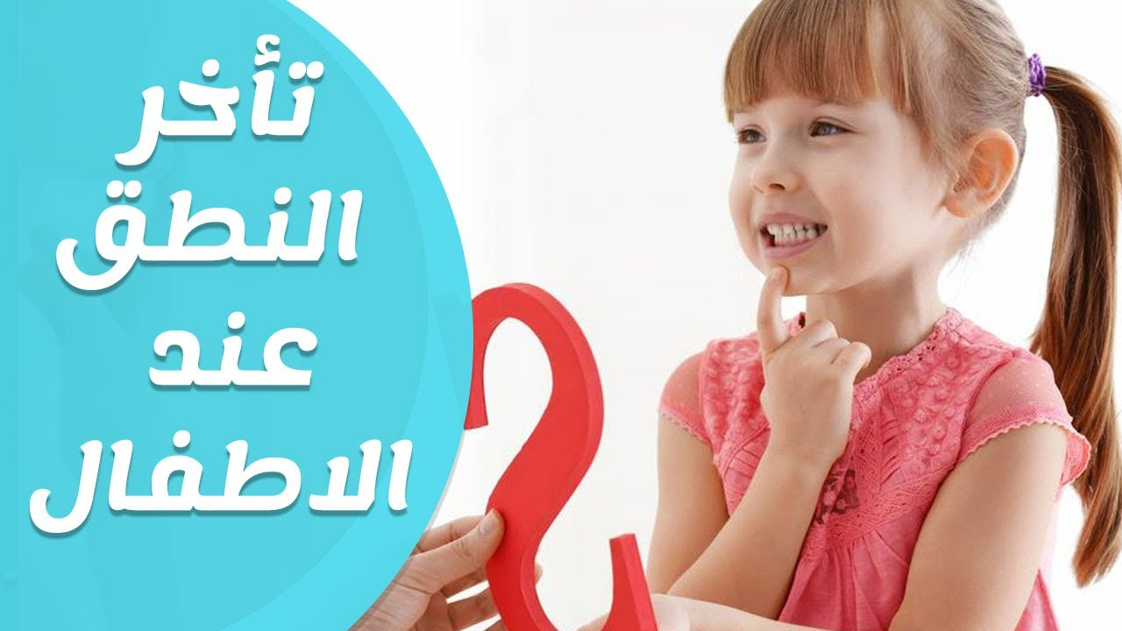

Slide 8
ثانيا : الأسباب العقلية : قد تنشأ بعض مشكلات النطق والكلام نتيجة تخلف عقلي عند الطفل ويسبب انخفاض مستوى الذكاء ونقص بعض القدرات الخاصة عنده ، حيث يؤدي هذا إلى عدم قدرة الطفل على النطق الصحيح للحروف والكلمات ، رغم أن أجهزة النطق سليمة من الناحية الجسمية والعضوية ، وإنما اختل أداء وظائفها بسبب اختلال القدرات الخاصة عند الطفل وانخفاض نسبه ذكائه عن المستوى العادي بكثير

Slide 9
ثالثا : الأسباب النفسية والتربوية : وهي من الأسباب الأكثر انتشارا بين غالبية الأطفال الذين يعانون من مشكلات النطق والكلام ، وذلك ليس بفعل أمراض جسمية أو تخلف عقلي ، وإنما ترجع إلى وجود عوامل نفسية وإجتماعية وتربوية غالبا ما تؤدي إلى إضطرابات نفسية للطفل ، الأمر الذي يترتب عليه تعثر نطق الحروف وإضطرابات الكلام عند الطفل ، وأول تلك العوامل النفسية هو عدم إشباع الحاجات النفسية والاجتماعية عند الطفل

Slide 10
فانعدام شعور الطفل بالطمأنينة والأمن النفسي والعطف يولد القلق والخوف والتوتر النفسي عند الطفل الصغير ، فيضطر للقيام بأنماط من السلوك الشاذ ، أو يتأثر سلوكه عامة بهذا التوتر النفسي ، والذي قد تكون من مظاهره مشكلات النطق والكلام ، فإنه لا يستطيع حينئذ التحكم في حركات النطق ويفقد القدرة على إحداث التوافق بين الحروف والكلمات ، ومن ثم يصاب بالتهتهة والفأفأة عامة

Slide 11
رابعا : الشدة والقسوة في التعامل مع الطفل : فتعرض الطفل المستمر للضرب من الوالدين أو إحداهما ، والعقاب الصارم من المدرس للطفل يؤدي إلى الشعور بالذلة والإنطواء ، وحيث أنه لا يستطيع الدفاع عن نفسه واقعيا ، فإنه يكبت انفعاله داخل نفسه ، ويحاول الدفاع لا شعوريا عن ذاته بأساليب مرضيه شاذة من ضمن مظاهرها عدم القدرة على التحكم في أصوات الحروف وإحداث التوافق بين الكلمات . كما أن التهتهة قد تتولد مباشرة من تكرار الضرب المستمر للطفل وعدم إعطائه الفرصة الكافية للكلام

Slide 12
أساليب العلاج مشكلات النطق والكلام
1- العلاج الطبي . علاج أمراض الجهاز التنفسي أو العيوب التي تصيب أعضاء النطق والكلام .
2- تشجيع الطفل على الكلام ، والعمل على تقوية ثقته بنفسه بشتى الطرق ومنها تكليف التلميذ بواجبات مناسبة ، واستحسان ما يؤديه أمام زملائه ، ومساعدته ومعاملته معاملة طيبة .
3- توجيه أهل الطفل إلى معاملته معاملة متأنية بالتشجيع والاهتمام بأمره والتحدث معه في هدوء ، وعدم إشعاره مطلقا بالضيق أو الضيق منه .

Slide 13
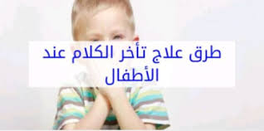

Slide 14
4- تقويه الروح الاجتماعية لدى الطفل بإشراكه في الأنشطة التي يميل إليها والعمل على إيجاد صلات من التعاون والتفاهم والمودة بينه وبين زملائه .
5- ضرورة التدريب المستمر للطفل على النطق الصحيح للكلمات ، وأن يتعاون في ذلك المدرس والوالدين ، إلى جانب تدريبات أخرى يحددها الإخصائي النفسي أو الطبيب المختص .
6- إعطاء الطفل الفرصة للسؤال أو الإجابة عن الأسئلة دون حثه على السرعة في الكلام .

